Slide 1
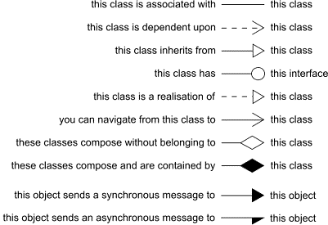
UML Pile

Slide 2

Association
Løs forbindelse mellem 2 klasser
Eksempel
En person er abonneret til et magasin, men har intet andet at gøre med hindanden
https://en.wikipedia.org/wiki/Class_diagram

Slide 3
Multiplicity
Beskriver antal af hver klasse
”*” = uendelig
Fra ”…” til
”0 … *” = fra 0 til uendelig
https://en.wikipedia.org/wiki/Class_diagram

Slide 4


Directed association
Stærk forbindelse mellen klasser
”Hvis man er i tivil brug denne pil”
- Felix
Eksemple:
Skålen kan indeholde frugt og blive en beholder for frugt klassen
https://en.wikipedia.org/wiki/Class_diagram & https://www.gleek.io/blog/class-diagram-arrows

Slide 5


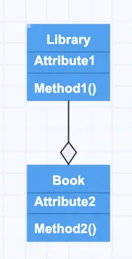
Aggregation
Begge klasse kan eksistere uden den anden klasse.
Den ene klasse er del af den anden klasse
Eksemple:
En klasse og en Lære, begge eksistere men en lærer er del af klassen.
En bog og et bibliotek, bogen er del af et bibliotek, men kan lånes ud uden at biblioteket forsvinder (gælder ikke hvis alt bliver lånt og ikke afleveret)
https://en.wikipedia.org/wiki/Class_diagram & https://www.gleek.io/blog/class-diagram-arrows

Slide 6

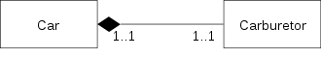
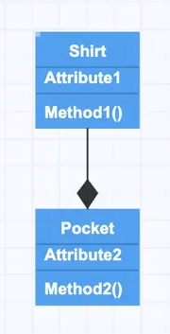
Composition
Den ene klasse eksistere kun når den anden klasse eksistere
Eksemple:
En motor eksistere ikke uden dens bil.
Et fly eksistere ikke uden dens vinger
”Går vingerne i stykker så går flyvet i stykker”
Lommen i skjorten eksistere ikke når skjorten går
istykker
https://en.wikipedia.org/wiki/Class_diagram & https://www.gleek.io/blog/class-diagram-arrows

Slide 7

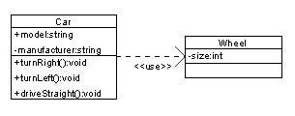
Dependency
Påvirkes den ene klasse påvirker det den anden klasse
Kan være ”svage” forbindelser
Eksemple:
En bil har brug for hjul, da bilen kun eksistere med hjul
https://en.wikipedia.org/wiki/Class_diagram
Notes:
Svag som I at de kan have lidt at gøre med hindanen men stadig bruge hindanden.

Slide 8
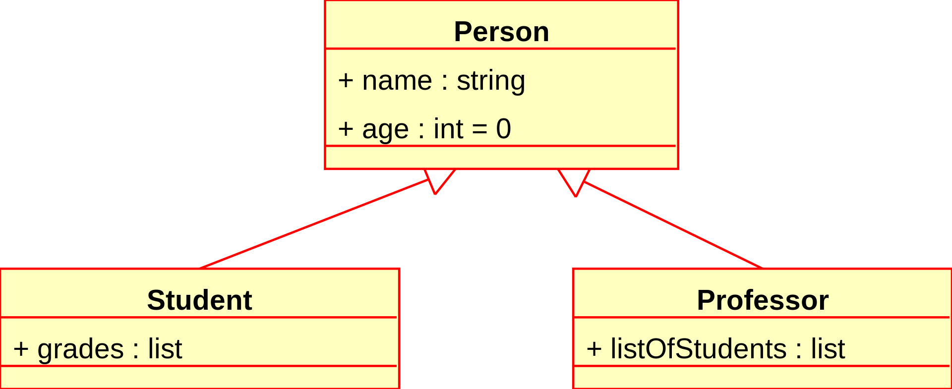
Inheritance
Minder meget om programmering
Eksemple:
Student og Professer er begge subklasser af super klassen person
https://en.wikipedia.org/wiki/Class_diagram

